Slide 1
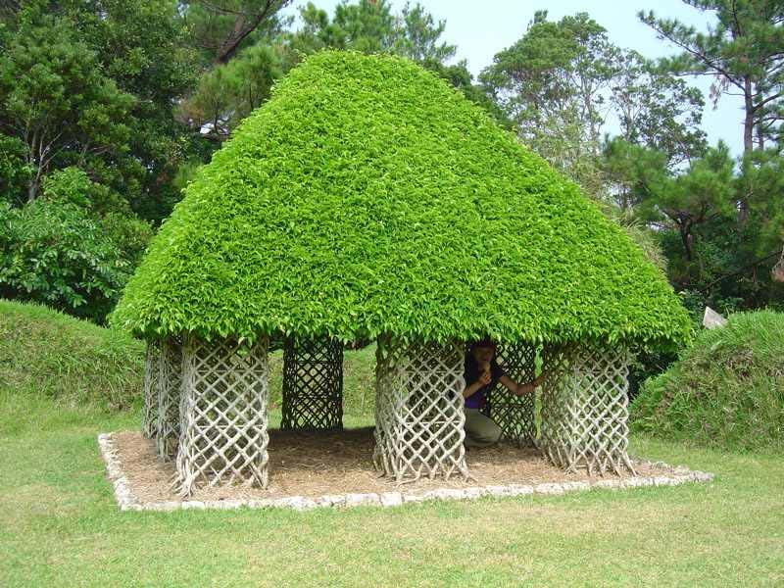
কোরোনার মহামারীতে শিক্ষা হবে বাড়ীতে
সবাইকে স্বাগতম

Slide 2
শিক্ষক পরিচিতি
পাঠ পরিচিতি
মোহাম্মদ ইয়াদ আলী
সহকারী শিক্ষক
শিবালয় কেন্দ্রীয় আদর্শ সরকারি প্রাথমিক বিদ্যালয়
শিবালয়, মানিকগঞ্জ।
মোবাইল : 01714836653
শ্রেণি-পঞ্চম
বিষয়: প্রাথমিক বিজ্ঞান,
অধ্যায়: ৬ষ্ঠ,
পাঠ্যাংশ : কোন কোন খাদ্য কম খাওয়া উচিত?
সময়: ২০ মিনিট, তারিখ :০৯/০৬/২০২০

Slide 3
ভিডিও

Slide 4
আজকের পাঠে আমরা পড়বো
কোন কোন খাদ্য আমাদের কম খাওয়া উচিত?

Slide 5
শিখনফল
৮.৩.১ কৃত্রিম রং ব্যবহার করা খাদ্যের নাম বলতে পারবে।
৮.৩.২ যেসব খাদ্যে রাসায়নিক দ্রব্য মেশানো হয় তার নাম
বলতে পারবে।
৮.৩.৩ খাদ্যে কৃত্রিম রং ও রাসায়নিক দ্রব্যের ব্যবহারের
ক্ষতিকর দিক বর্ণনা করতে পারবে।
৮.৩.৪ রাসায়নিক দব্য ব্যবহার করে ফল পাকানোর অপকারিতা
বর্ণনা করতে পারবে।
৮.৪.১ জাঙ্ক ফুড (Junk Food) দেহের জন্য ক্ষতিকর তা
বলতে পারবে।

Slide 6
স্বাস্থ্য সম্মত খাদ্য বলতে কি বুঝায়?
যে খাদ্যে পরিমানমতো পুষ্টি উপাদান রয়েছে তাকে স্বাস্থ্য সম্মত খাদ্য বলে।

Slide 7
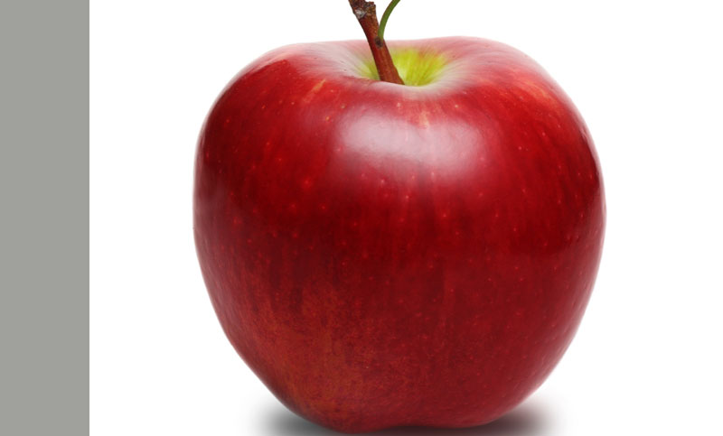
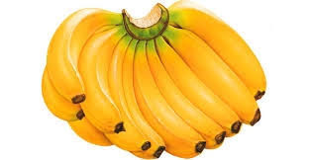
স্বাস্থ্য সম্মত খাবার
আপেল
কলা

Slide 8
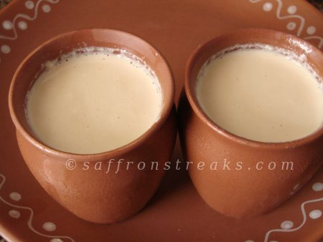
স্বাস্থ্য সম্মত খাবার
দুধ
দই

Slide 9
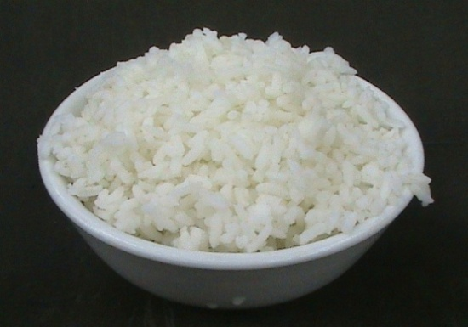
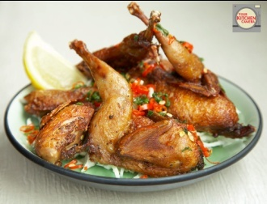
স্বাস্থ্য সম্মত খাবার
ভাত
মাংস

Slide 10
স্বাস্থ্য সম্মত খাবার সমূহ
স্বাস্থ্যসম্মত খাবার সমূহ
আপেল
দুধ
দই
ভাত
কলা
মাংস

Slide 11
কৃত্রিম রং ও রাসায়নিক পদার্থ মেশানো খাদ্য কি?
খাদ্যকে লোভনীয় ও আকর্ষণীয় করতে খাদ্যে যে কৃত্রিম রং ও রাসায়নিক পদার্থ মেশানো হয় তাকে কৃত্রিম রং ও রাসায়নিক পদার্থ মেশানো খাদ্য বলে।

Slide 12
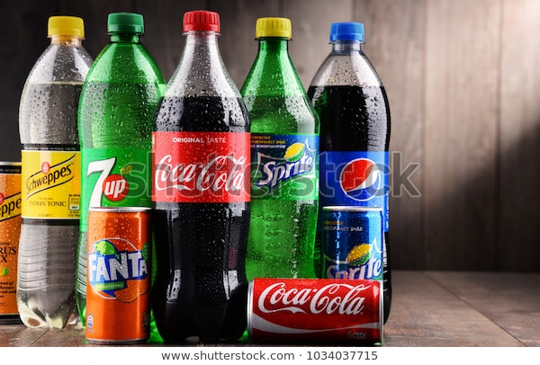
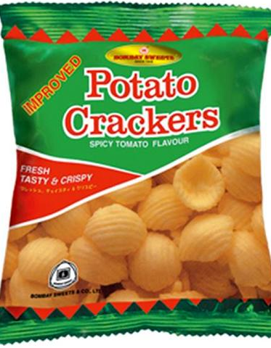
কৃত্রিম রং মেশানো খাবার
কোমল পানীয়
পটেটো চিপস

Slide 13
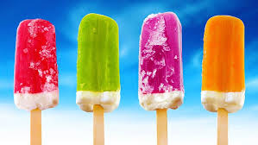
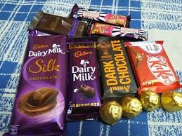
স্বাস্থ্য সম্মত নয় খাবার
কৃত্রিম রং মেশানো খাবার
চকলেট
আইসক্রিম

Slide 14
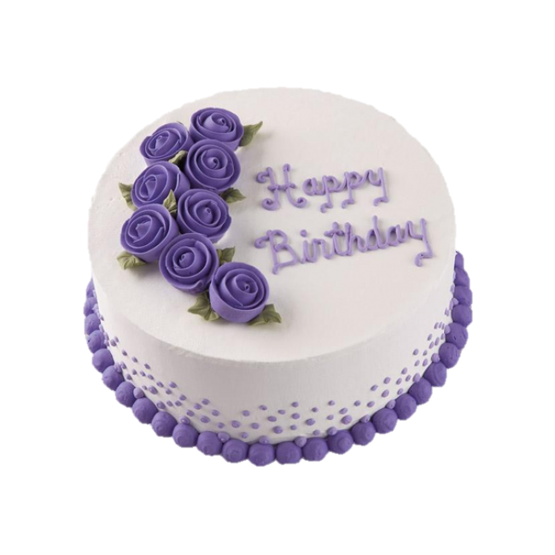
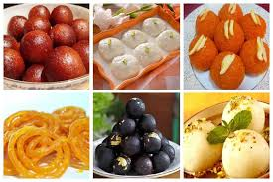
কৃত্রিম রং মেশানো খাবার
কেক
জেলি
মিষ্টি

Slide 15
কৃত্রিম রং মেশানো খাবার
কৃত্রিম রং ও রাসায়নিক পদার্থ মেশানো খাদ্য
কোমল পানীয়
আইসক্রীম
পটেটো চিপস
চকলেট
মিষ্টি
জেলি
কেক

Slide 16
রোগ সমূহ
অস্থিরতা
অমনোযোগিতা

Slide 17
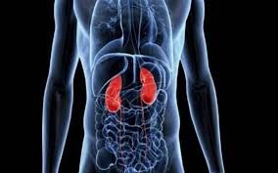
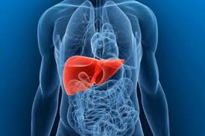
রোগ সমূহ
যকৃতের রোগ
বৃক্কের রোগ

Slide 18
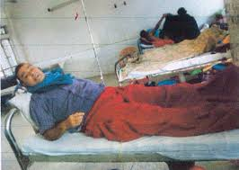
রোগ সমূহ
ক্যান্সার

Slide 19
রোগ সমূহ
রোগ
অমনোযোগিতা
যকৃতের রোগ
বৃক্কের রোগ
ক্যান্সার
অস্থিরতা

Slide 20
জাঙ্ক ফুড বলতে কি বুঝি?
যে সকল খাদ্যে চিনি, লবন ও অত্যধিক চর্বি থাকে উহা জাঙ্ক ফুড।

Slide 21
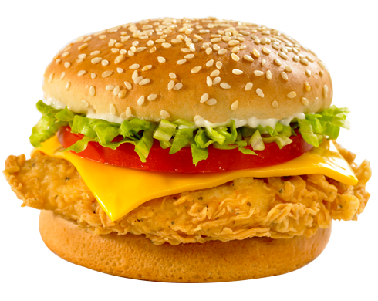
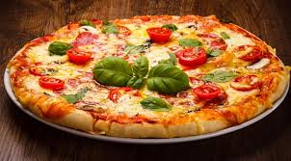
জাঙ্ক ফুড
পিজা
বার্গার

Slide 22
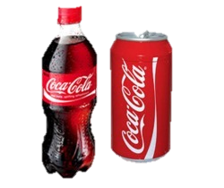
জাঙ্ক ফুড
কোমল পানীয়
পটেটো চিপস

Slide 23
জাঙ্ক ফুড
বার্গার
পিজা
পটেটো চিপস
কোমল পানীয়

Slide 24
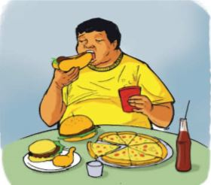
অতিরিক্ত জাঙ্কফুড খাওয়ার ফলে মুটিয়ে হয়ে যাওয়া

Slide 25
জাঙ্কফুড খাওয়ার ফলে মোটা হয়ে যায়

Slide 26
দলীয় কাজ
স্বাস্থ্যসম্মত খাদ্য | স্বাস্থ্যসম্মত নয় খাদ্য
দুধ | পিজা
কলা | হট ডগ
আপেল | বার্গার
ভাত-মাছ-সবজি | কোমল পাণীয়
 | পপকর্ণ
 | ডোনাটি

Slide 27
পাঠ্য বইয়ের ৪১ ও ৪২ নং পৃষ্ঠা বের কর

Slide 28
মূল্যায়ন
জাঙ্ক ফুডের ৪ টি উদাহরণ দাও।
ক্রমিক নং | স্বাস্থ্যসম্মত খাবার | স্বাস্থ্যসম্মত খাবার নয়
১
২
৩
৪
৫
৬
৭

Slide 29
বাড়ির কাজ
স্বাস্থ্যসম্মত নয় এমন খাবার খেলে যে সকল
রোগ হয় তার নাম লিখে নিয়ে আসবে
অমনোযোগিতা
অস্থিরতা
বৃক্কের রোগ
যকুতের রোগ
ক্যান্সার

Slide 30
বাড়ির পড়া
স্বাস্থ্যসম্মত ও স্বাস্থ্যসম্মত নয় খাবার গুলো পার্থক্য কর।
স্বাস্থ্যসম্মত খাদ্য | স্বাস্থ্যসম্মত নয় খাদ্য
দুধ | পিজা
কলা | হট ডগ
আপেল | বার্গার
ভাত-মাছ-সবজি | কোমল পাণীয়
 | পপকর্ণ
 | ডোনাটি

Slide 31
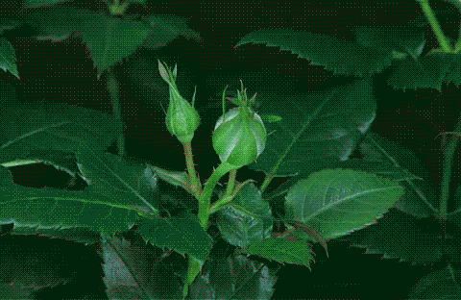
সবাইকে ধন্যবাদ

